Slide 1
Mesto s univerzitou humoru.
Samohlásky a dvojhlásky. Sloveso mať.

Slide 2
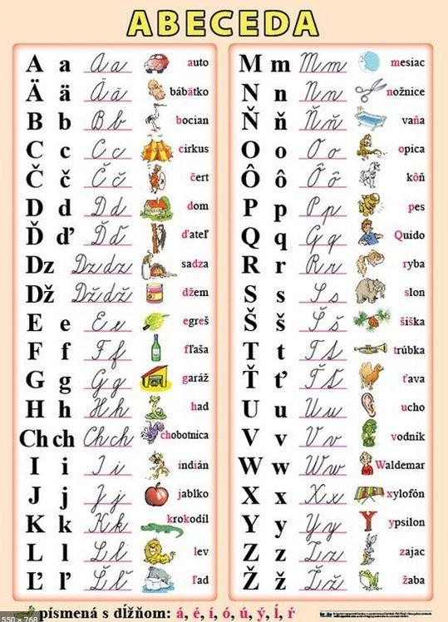
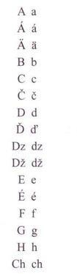


Abeceda (Алфавіт)

Slide 3
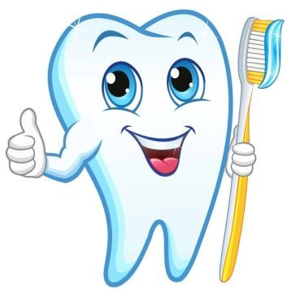
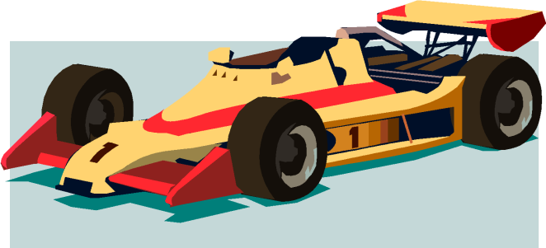
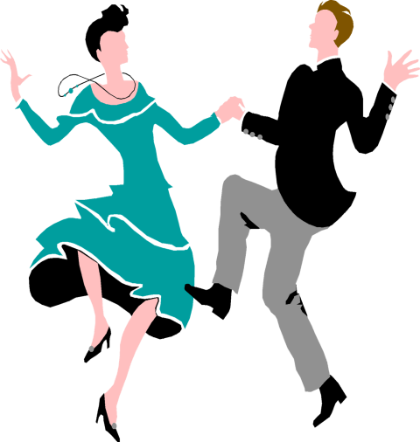
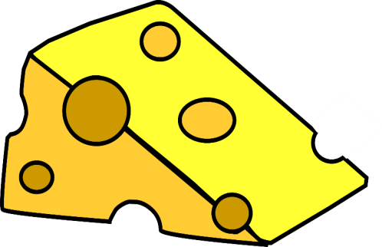
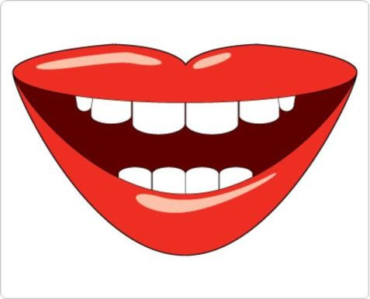
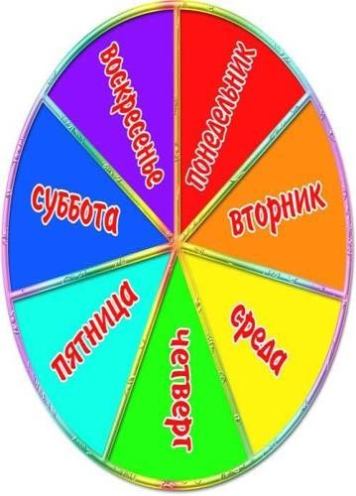
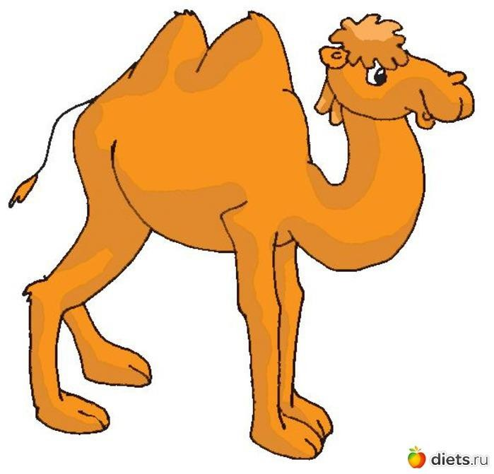
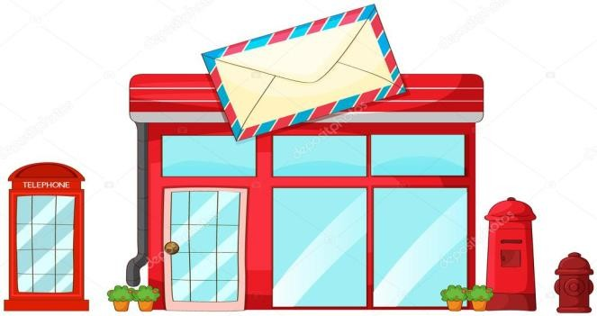
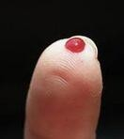
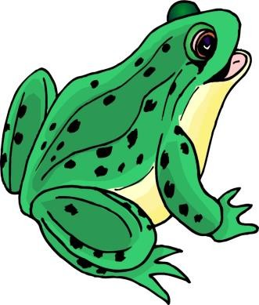

Slide 4
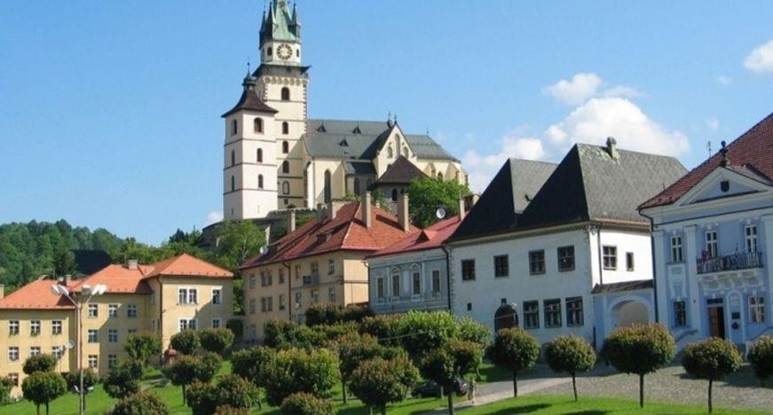
slovenské mesto Kremnica

Slide 5
slovenské mesto Kremnica
V Kremnici sa koná festival humoru.
Festival sa volá Kremnické gagy.
Umelci predstavujú humor v divadle, vo výtvarnom umení, v literatúre, v hudbe.
Spolu s festivalom vznikla aj Univerzita humoru.
Jej prvým rektorom sa stal slovenský humorista Viktor Kubal.
Humor nás osviežuje a zbavuje napätia.
A hlavne, s humorom sa žije ľahšie.

Slide 6
Samohlásky
Dvojhlásky
krátke: a, e, i, o, u, ä
dlhé: á, é, í, ó, ú
Hláska i, í sa zapisuje dvoma písmenami:
  ako i, í (jota)
  ako y, ý (ypsilon)
  rybička: y aj i sa vyslovujú rovnako
ia, ie, iu, ô
  piatok, biely, cudziu, nôž

Slide 7

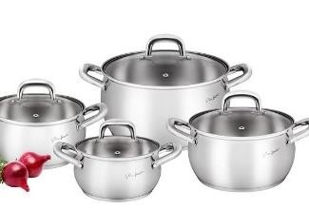
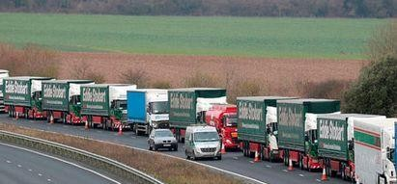
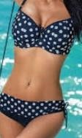
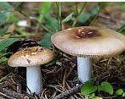

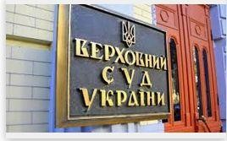
Dĺžka mení význam slova
rad – riad • na hranici stojí
áut
plavky – plávky
k moru si zoberiem nové
babka – bábka
sud – súd
moja
býva v Kyjeve
v pivnici je
plný vína

Slide 8
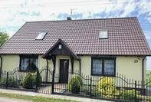
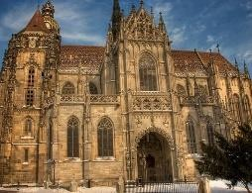

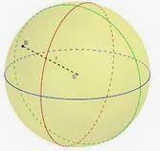
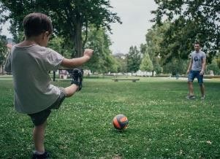
Dĺžka mení význam slova
dom – dóm • bývam v rodinnom
chyba – chýba
guľa – gúľa
Kto dnes ?
lopta sa

Slide 9
komunikácia

Slide 10
Ja mám rada hudbu.
A čo máš rád/rada ty?

Slide 11
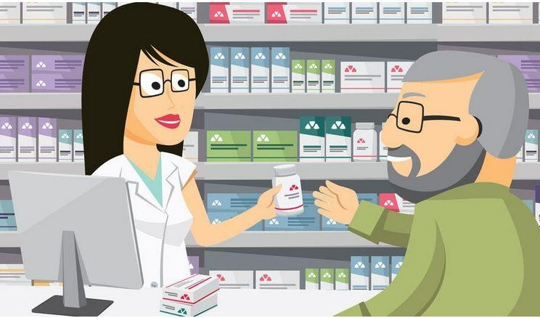
prosím si
nech sa páči ďakujem

Slide 12
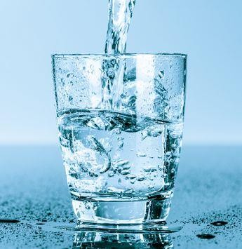
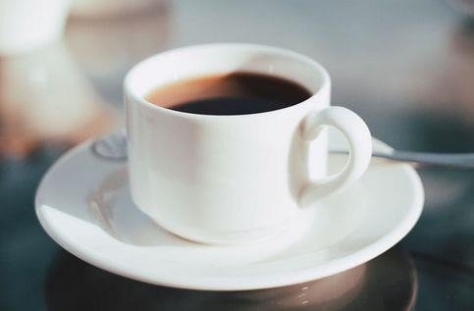
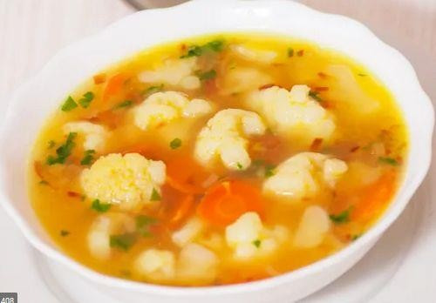
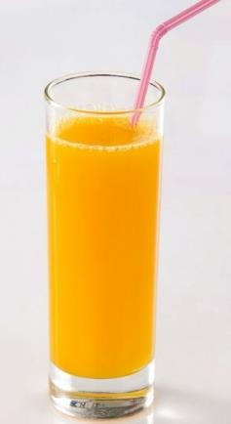
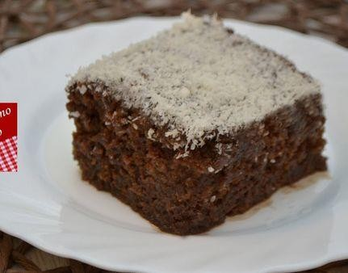
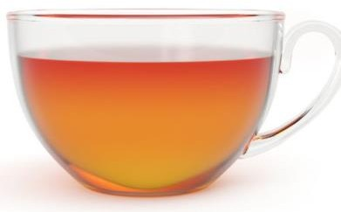
Prosím si...
káva – kávu
voda – vodu
polievka – polievku
Prosím si účet.
Ako budete platiť? Kartou
V hotovosti
Čo máš rada?
Čo máš rád?
čaj
džús
koláč

Slide 13
mať
singulár
mám
máš
má
plurál
máme
máte
majú

Slide 14

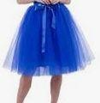
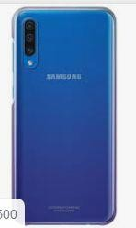

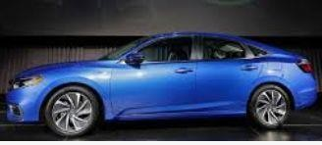
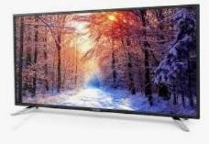

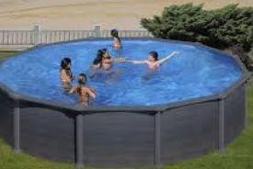
mať
ja
ty
on
ona
my
vy
oni
ony

Slide 15
Použite sloveso mať a nemať.
Ja 18 rokov.
Aj ty už 18 rokov?
Doma psa, ale v Užhorode ho so sebou.
tu ale nové kamarátky.
sa tu dobre.
Ako sa ty?
Chcela by som
Čo by si chcela ty?
My na Slovensku peknú prírodu.
Čo pekné na Ukrajine?
Moja spolužiačka sa volá . Ona
Ako sa ?
Koľko rokov?

Slide 16
Usporiadajte slová do viet.
sa volám ja ..........
sestru jednu mám bratov dvoch a
sme študenti všetci
na univerzite sme
ja byť chcem ........
moja chce byť sestra .........

